Slide 1
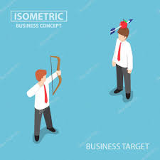
Archery Simulator
Developement by: Jardel Brandon
José Aurélio

Slide 2
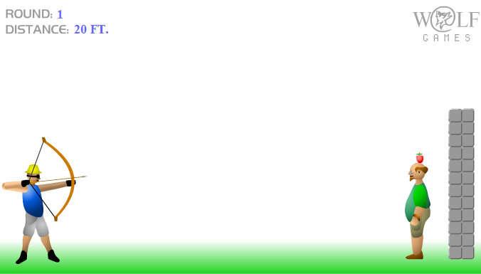
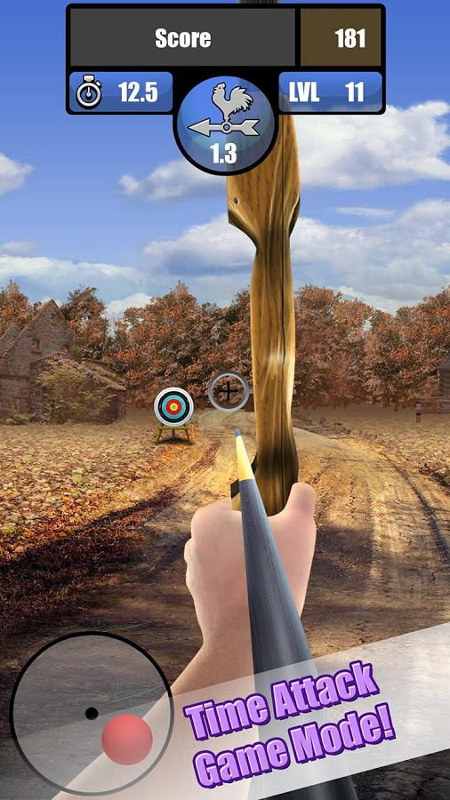
Idealização do Software
2D 3D

Slide 3
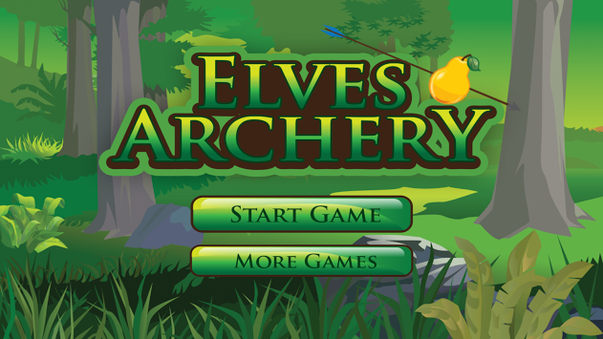

Idealização do Menu
ArchPOO
Jogar
Informações

Slide 4
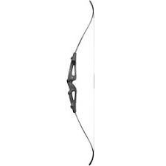
Idealização do Hardware

Slide 5


Slide 6
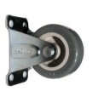
Percurso da corda da coleira

Slide 7
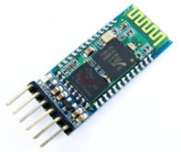
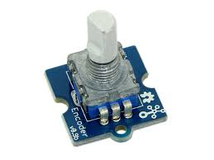
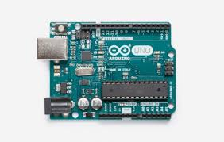

Slide 8


Slide 9
Principais Objetivos
Integração Hardware-Software.
Simular um esporte olímpico com conforto e segurança de sua casa.
Diversão.
Classes – Arco, Força, Flecha, Alvo e Distância.
Métodos – Aplicar Força, Atirar Flecha, Acertar Alvo, Pontuar e Mudar Distância.
Principais Classes e Métodos

Slide 10
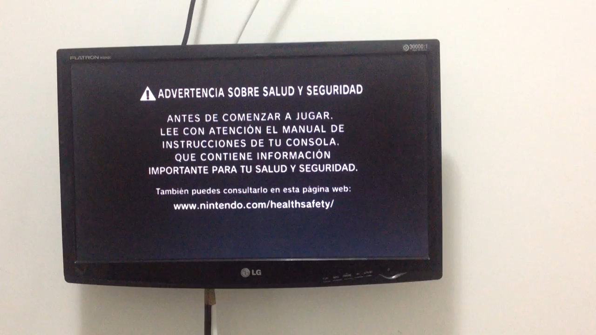
Vídeo ilustrativo da idealização

